Slide 1
Животные жарких стран

Slide 2
ЗЕБРА
На самом деле зебра — чёрная в белую полоску, а не наоборот, как считают некоторые. Каждая зебра имеет уникальный рисунок из чёрных и белых полос, подобно отпечаткам пальцев у человека. По рисунку детёныш зебры узнаёт свою мать. Мухи цеце нападают на любой движущийся тёплый предмет, даже автомобиль. Исключением является зебра, которую муха воспринимает всего лишь как мелькание чёрных и белых полос. Зебры лишены рогов и иных средств защиты, спасаются от хищников бегством. Попав в окружение, они защищаются зубами и ударами копыт. Преследуемая зебра может двигаться со скоростью 80 километров в час, но не продолжительное время.

Slide 3
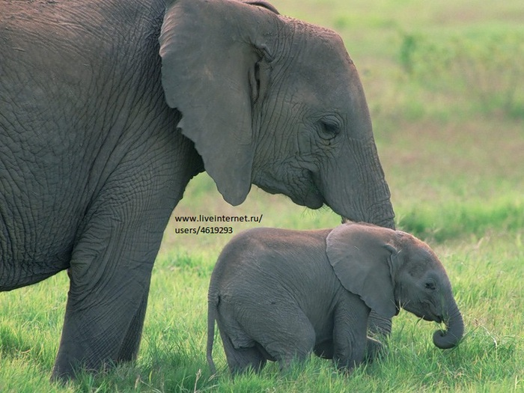
СЛОН
Новорожденные слонята могут стоять сразу же после рождения, но они слепы и держатся хоботом за маму, чтобы не потеряться. Первое время слонята сосут молоко и пьют воду ртом, а не хоботом. Самый старый слон прожил 82 года, хотя обычно их срок жизни между 50 и 70 годами. У слонов плохое зрение, но удивительное обоняние. Хобот слона имеет более 40 000
рецепторов. Бивни слона - это удлиненные зубы- резцы.
Слоны умеют и любят плавать. В жаркие дни слоны машут своими ушами, чтобы было прохладнее. Во время ходьбы слоны переставляют ноги на одной стороне тела одновременно.

Slide 4
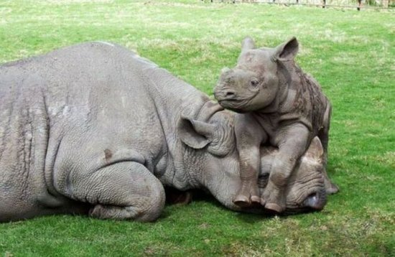
БЕГЕМОТ
Бегемот грузное и неуклюжее животное. Кожа толстая, почти голая, очень сильно нагревается на солнце. От жары бегемот спасается в воде. Он умеет великолепно плавать и нырять. На ногах, между пальцами у него есть плавательные перепонки.
Это травоядное животное. Любит пастись по ночам. Живут бегемоты целыми стадами. Им очень нравится путешествовать по рекам. Иногда они доходят до моря и уплывают на многие километры от берега.

Slide 5
ЖИРАФ
Жираф – травоядное животное, любит растения акации ( у него язык и губы не чувствуют колючек).
Жирафы – это самые высокие животные, живут стадами, а охраняет их самец. У жирафов чуткий слух, они очень пугливы.
В неволе скучают по просторам. Любят бегать по саванне.

Slide 6
ЛЕВ
ЛЬВЫ живут большими львиными семьями – прайдами. Главный в прайде – старый опытный лев, его можно узнать по густой и роскошной гриве, у львиц гривы не бывает. Лев и львица могут по праву гордиться своим удивительным хвостом. Это он с виду такой длинный и тонкий, а на конце украшен кисточкой. В хвосте заключена необычайная сила: он может стать твердым, как железный прут, или ударить, будто мощная плеть. Но, самое интересное в -кисточке, там спрятан шип, похожий на коготь. Львы охотятся всем семейством и одной зебры или антилопы им хватает на несколько дней. Никогда львы не будут убивать просто так животное, они охотятся только тогда, когда голодные, а потом сладко и долго спят. Львы очень любят своих детей, часто играют с ними, ласкают, облизывают.

Slide 7
ВЕРБЛЮД
Слово «верблюд» произошло от арабского слова, что означает «красота».
Верблюда называют «кораблём пустыни». В Северной Африке верблюды являются священными животными.
В верблюжьих горбах накапливается жир, который помогает понизить высокую температуру остальных частей тела.

Slide 8
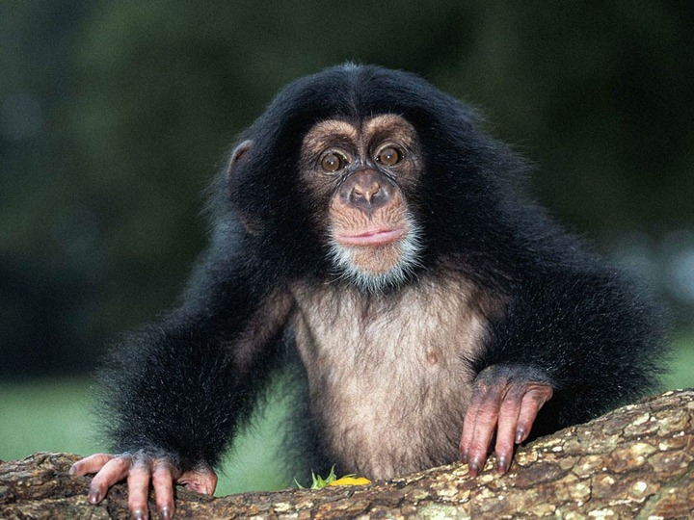
ОБЕЗЬЯНА
Обезьяны - четверорукие млекопитающие, наиболее близкие к человеку по строению тела и происхождению.
У большинства обезьян белки глаз обычно чёрные, как и зрачки. Обезьяны ведут дневной образ жизни, они всеядны с уклоном в растительноядность, отличаются сложным поведением.
В обезьяньем языке присутствуют десятки звуковых сигналов со значением разных явлений окружающего.
Длина тела взрослой обезьяны может варьироваться от 15 см (у карликовой игрунки) до 2 метров (у самца гориллы). Вес обезьяны тоже зависит от вида. Если масса тела маленькой обезьяны едва доходит до 150 грамм, то отдельные особи гориллы весят до 275 кг.

Slide 9
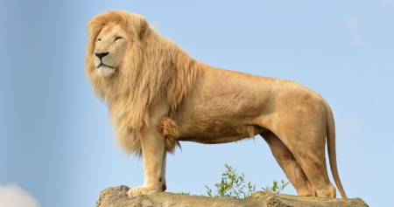
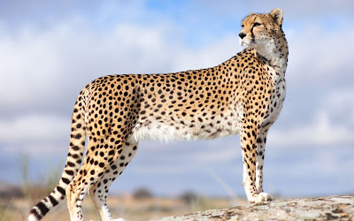
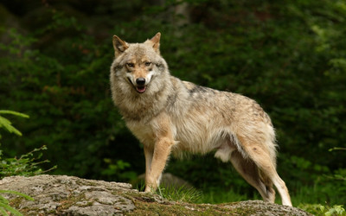
КТО ЛИШНИЙ ?

Slide 10
